Slide 1



Slide 2

Celso

Slide 3


Slide 4


Slide 5
Com eu posso ajudar o Celso a desenvolver o seu business?

Slide 6

Sollution

Slide 7
- Chatbot
- Machine Learning
- Computaçao Cognitiva

Slide 8
"O planejamento nao diz respeito a decisoes futuras, mas as implicaçoes futuras de decisoes presentes"
PETER DRUCKER

Slide 9

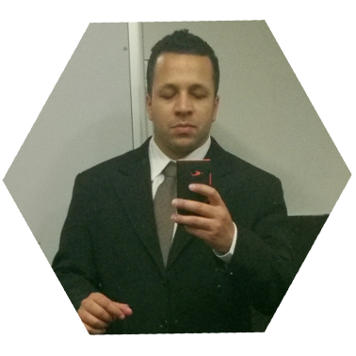
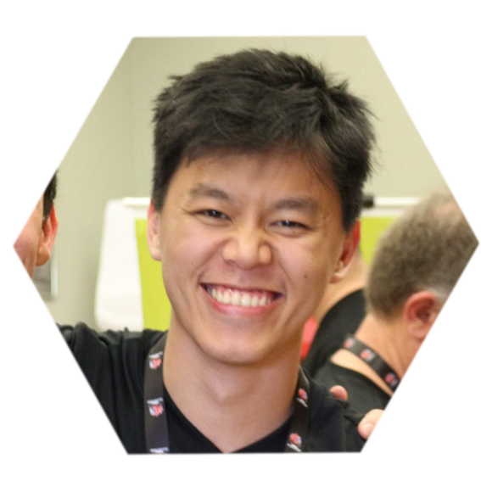
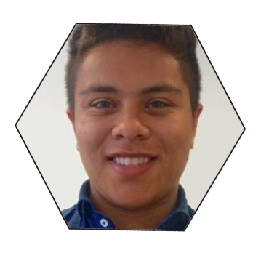
Bruna Design
Mike Dev
Wesley Inov. & Neg.
Celso Dev

Slide 10
Obrigado!

Slide 11
Monetizaçao
Anuncios direcionados ao publico especifico
Divulgação de portifóleo produtos UOL
Parceria com associações e aceleradoras

Slide 12
86%
Não se prepararam para empreender

Slide 13
62,8%
3350 usuários
Utilizam sites e redes sociais para se informar
Buscam apoio do Sebrae e consultoria
(Confederação Nacional dos Jovens Empresários - CONAJE)

Slide 14



